Slide 1

CDS MAGISTRALE IN COMPUTATIONAL COGNITIVE SCIENCE
Brain Imaging – Methods and Applications
Modulo: Elettroencefalografia (EEG)
Lezione 9
Dallo scalpo al cervello:
sorgenti e connettività
Pierpaolo Croce
A.A. 2026-2027

Slide 2
LEZIONE 9
Oggi: dove e come dialogano le regioni cerebrali
Problema diretto: modelli di testa e lead field.
1
Problema inverso: perché è mal posto e come lo risolvono le ipotesi a priori.
2
Fit di dipoli, MNE, sLORETA/eLORETA, beamformer.
3
Connettività: coerenza, PLV, wPLI, Granger — e la trappola della conduzione di volume.
4
Teoria dei grafi: il cervello come rete.
5
Brain Imaging · EEG · Lezione 9 · Sorgenti e connettività
2
Notes:
Riferimenti principali: Michel et al. (2004) Clin Neurophysiol 115:2195; Michel & Brunet (2019) Front Neurol 10:325 (EEG source imaging: review pratica); Bastos & Schoffelen (2016) Front Syst Neurosci 9:175 (tutorial sulla connettività).

Slide 3
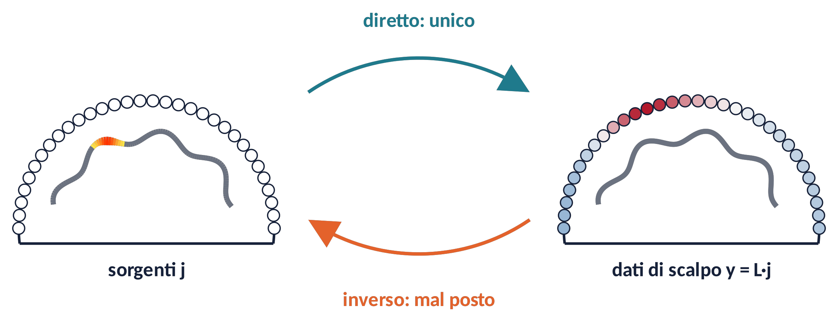
DUE PROBLEMI
Problema diretto e problema inverso
y(t) = L · j(t) + n(t)
Diretto: sorgenti + modello di testa → mappa di scalpo. Unico, pura fisica.
Inverso: mappa di scalpo → sorgenti. Non unico (Helmholtz, 1853): infinite configurazioni danno la stessa mappa.
Le soluzioni richiedono ipotesi a priori: pochi dipoli, minima energia, regolarità, sparsità…
Metafora sentire un accordo e indovinare quali dita hanno premuto quali tasti: molte risposte sono possibili.
Brain Imaging · EEG · Lezione 9 · Sorgenti e connettività
3
Notes:
Diretto: date sorgenti e modello di testa, calcolare i potenziali di scalpo — soluzione unica (Helmholtz, 1853, mostrò che l'inverso non lo è). Inverso: dati i potenziali, stimare le sorgenti — infinite soluzioni senza vincoli.

Slide 4
01
Il problema diretto
4

Slide 5
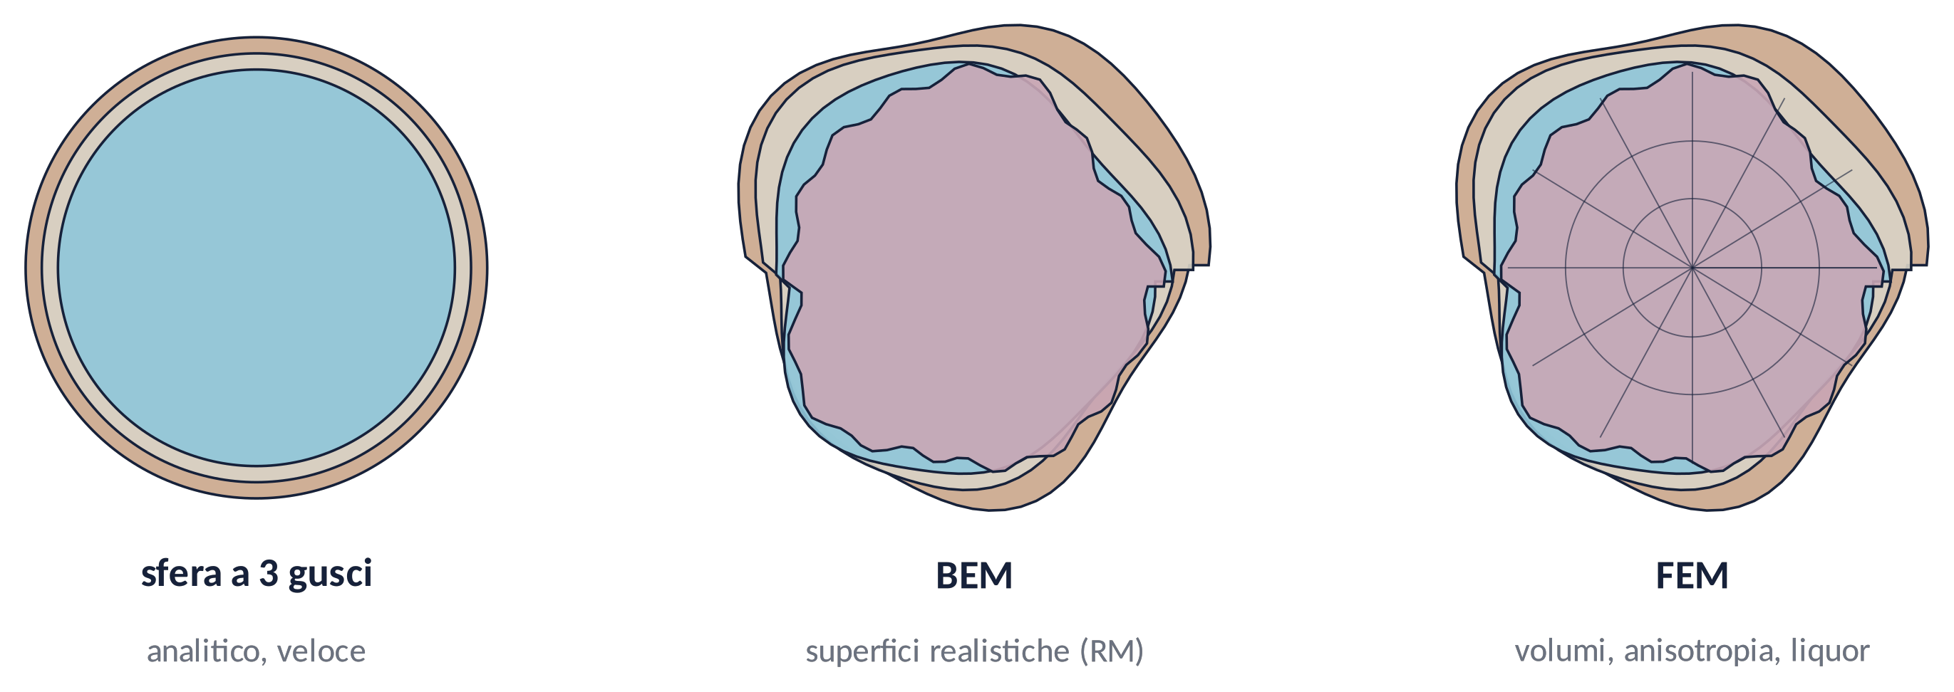
DIRETTO (1)
Modelli di testa
1
I tessuti hanno conducibilità diverse: il cranio (≈ 0,01 S/m) conduce ≈ 30–50× meno di scalpo e cervello (Lezione 3).
2
RM individuale o testa template (MNI); posizioni degli elettrodi digitalizzate.
3
Incertezza principale: conducibilità del cranio e fori; il FEM include liquor e anisotropia (Vorwerk et al., 2014).
Brain Imaging · EEG · Lezione 9 · Sorgenti e connettività
5
Notes:
Modelli sferici: Berg & Scherg (1994). BEM: Fuchs et al. (2002), OpenMEEG (Gramfort et al., 2010). FEM: Vorwerk et al. (2014) NeuroImage 100:590 — includere liquor e distinzione grigia/bianca conta; la conducibilità del cranio è la principale incertezza. Testa template (MNI) se manca la RM individuale; le posizioni digitalizzate degli elettrodi migliorano l'accuratezza.

Slide 6
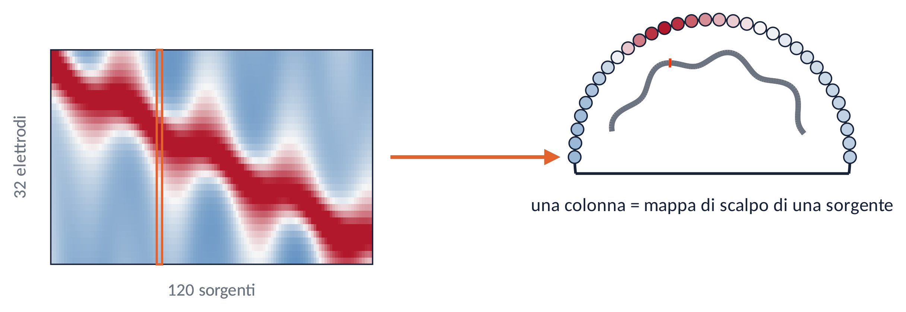
DIRETTO (2)
La matrice lead field
Spazio delle sorgenti: migliaia di dipoli sulla superficie corticale (orientati normalmente) o su una griglia 3D.
L (elettrodi × sorgenti): colonna k = mappa di scalpo di un dipolo unitario in k.
Le sorgenti superficiali hanno colonne grandi, quelle profonde piccole: un bias di profondità intrinseco.
N_{el} ≈ 64–256 ≪ N_{src} ≈ 5 000–15 000
Brain Imaging · EEG · Lezione 9 · Sorgenti e connettività
6
Notes:
Spazio delle sorgenti: qualche migliaio di dipoli sulla superficie corticale (orientazione fissa normale alla corteccia) o su una griglia volumetrica (3 orientazioni ciascuno). L ha dimensione N_elettrodi × N_sorgenti; ogni colonna è la topografia prodotta da un dipolo unitario. Si calcola una volta per soggetto/modello di testa.

Slide 7
02
Il problema inverso
7

Slide 8
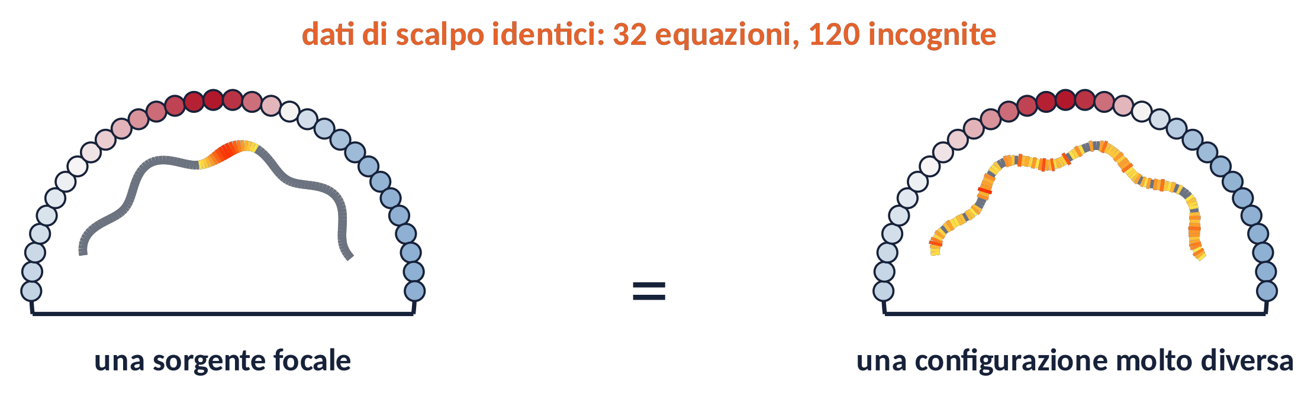
INVERSO (1)
Un problema mal posto
Molte meno equazioni (elettrodi) che incognite (sorgenti).
Configurazioni "silenti" (spazio nullo di L) si possono aggiungere senza cambiare i dati.
Ogni metodo = un'ipotesi a priori su quali soluzioni sono plausibili.
⚠ I risultati sono stime con risoluzione spaziale limitata (≈ cm).
Brain Imaging · EEG · Lezione 9 · Sorgenti e connettività
8
Notes:
Sistema lineare sottodeterminato: qualunque vettore nello spazio nullo di L può essere aggiunto a una soluzione senza cambiare i dati. In più: rumore, errori del modello di testa. I vincoli (ipotesi) selezionano una soluzione; ipotesi diverse → risposte diverse.

Slide 9
INVERSO (2)
Dipoli di corrente equivalenti
min_{pos} ‖ y − L(pos) · q ‖² → residual variance, GOF
Idea
assumere uno o pochi dipoli; cercare posizione e orientazione che spiegano meglio la mappa.
Quando funziona
attività focale: componenti evocate precoci, spike intercritici nell'epilessia.
Limiti
il numero di dipoli va scelto a priori; minimi locali; fallisce per sorgenti estese.
Una bontà di adattamento (GOF) > 90 % è necessaria ma non sufficiente: un modello sbagliato può adattarsi bene.
Brain Imaging · EEG · Lezione 9 · Sorgenti e connettività
9
Notes:
Scherg & Von Cramon (1985); Mosher, Lewis & Leahy (1992) IEEE TBME 39:541. Ricerca non lineare della posizione (e stima lineare del momento) che minimizza la varianza residua. Funziona bene per attività focale (componenti ERP precoci, spike intercritici). Richiede il numero di dipoli a priori; minimi locali.

Slide 10
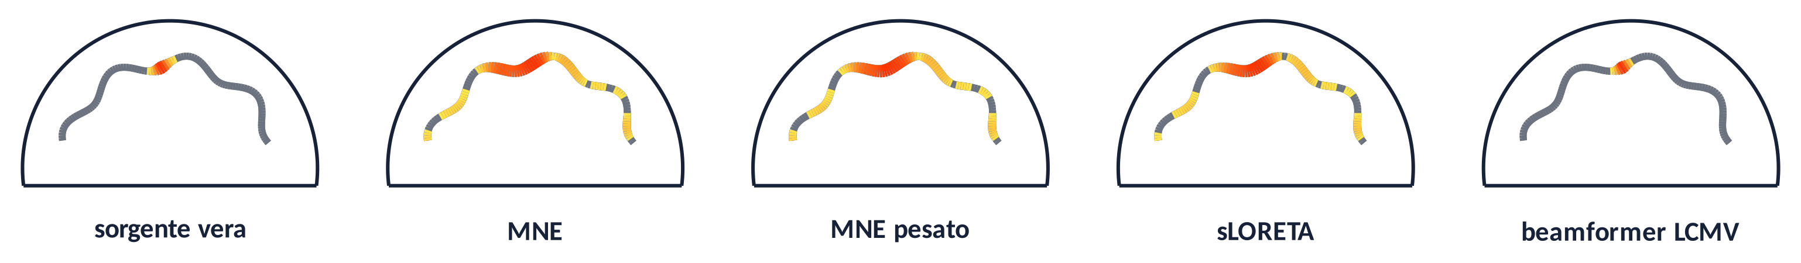
INVERSO (3)
Soluzioni distribuite: MNE, sLORETA, beamformer
ĵ = W Lᵀ (L W Lᵀ + λ I)⁻¹ y
MNE
soluzione a minima energia; sbilanciata verso la superficie; usare pesi di profondità (W).
sLORETA / eLORETA
MNE standardizzato; errore di localizzazione nullo per sorgente singola (in teoria); sfocato.
Beamformer LCMV / DICS
filtro spaziale per ogni posizione usando la covarianza dei dati; focale, ma fallisce con sorgenti correlate.
Sparsi / bayesiani
MxNE, MSP, Champagne: privilegiano poche sorgenti attive.
Brain Imaging · EEG · Lezione 9 · Sorgenti e connettività
10
Notes:
MNE: Hämäläinen & Ilmoniemi (1994) Med Biol Eng Comput 32:35; LORETA: Pascual-Marqui et al. (1994) Int J Psychophysiol 18:49; sLORETA: Pascual-Marqui (2002) Methods Find Exp Clin Pharmacol 24D:5; eLORETA: Pascual-Marqui (2007) arXiv; beamformer LCMV: Van Veen et al. (1997) IEEE TBME 44:867. Modello 2D simulato: una sorgente a 10 Hz più rumore.

Slide 11
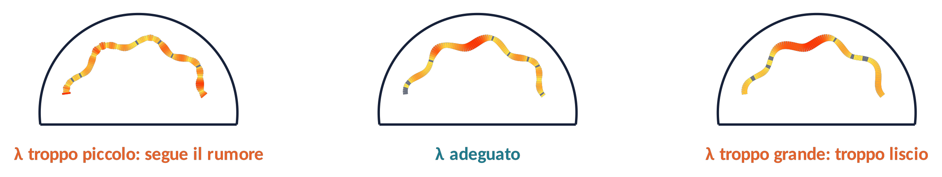
INVERSO (4)
Regolarizzazione e limiti di accuratezza
1
λ bilancia l'adattamento ai dati e la regolarità/energia: troppo piccolo segue il rumore, troppo grande sfoca.
2
L'accuratezza richiede ≥ 64 elettrodi con copertura completa (anche temporale inferiore e occipitale) (Michel & Brunet, 2019).
3
Inoltre: buon modello di testa, posizioni digitalizzate, covarianza del rumore dalla baseline.
4
Validare con simulazioni e, quando possibile, dati intracranici.
Brain Imaging · EEG · Lezione 9 · Sorgenti e connettività
11
Notes:
λ spesso si fissa dall'SNR (default MNE-Python λ² = 1/SNR² con SNR = 3). Accuratezza: numero e posizioni degli elettrodi (≥ 64, copertura completa anche inferiore: Michel & Brunet, 2019; Song et al., 2015 NeuroImage), modello di testa, covarianza del rumore. Validazione con registrazioni intracraniche o simulazioni.

Slide 12
03
Connettività funzionale
12

Slide 13
CONNETTIVITÀ (1)
Strutturale, funzionale, effettiva
Strutturale
connessioni anatomiche (fasci di sostanza bianca, DTI).
Funzionale
dipendenza statistica tra segnali: correlazione, coerenza, aggancio di fase. Senza direzione.
Effettiva
influenza diretta: causalità di Granger, PDC/DTF, dynamic causal modelling (Friston, 2011).
1
Basate sull'ampiezza: correlazione degli inviluppi in banda (ortogonalizzati; Hipp et al., 2012).
2
Basate sulla fase: coerenza, PLV, coerenza immaginaria, PLI/wPLI.
3
Dirette: Granger, PDC, DTF (modelli autoregressivi multivariati).
Brain Imaging · EEG · Lezione 9 · Sorgenti e connettività
13
Notes:
Friston (2011) Brain Connect 1:13 — connettività funzionale (dipendenza statistica) vs effettiva (influenza causale). Bastos & Schoffelen (2016). Famiglie di metriche: basate sull'ampiezza (correlazione degli inviluppi), sulla fase (coerenza, PLV, PLI/wPLI), dirette (Granger, PDC, DTF), basate su modelli (DCM).

Slide 14
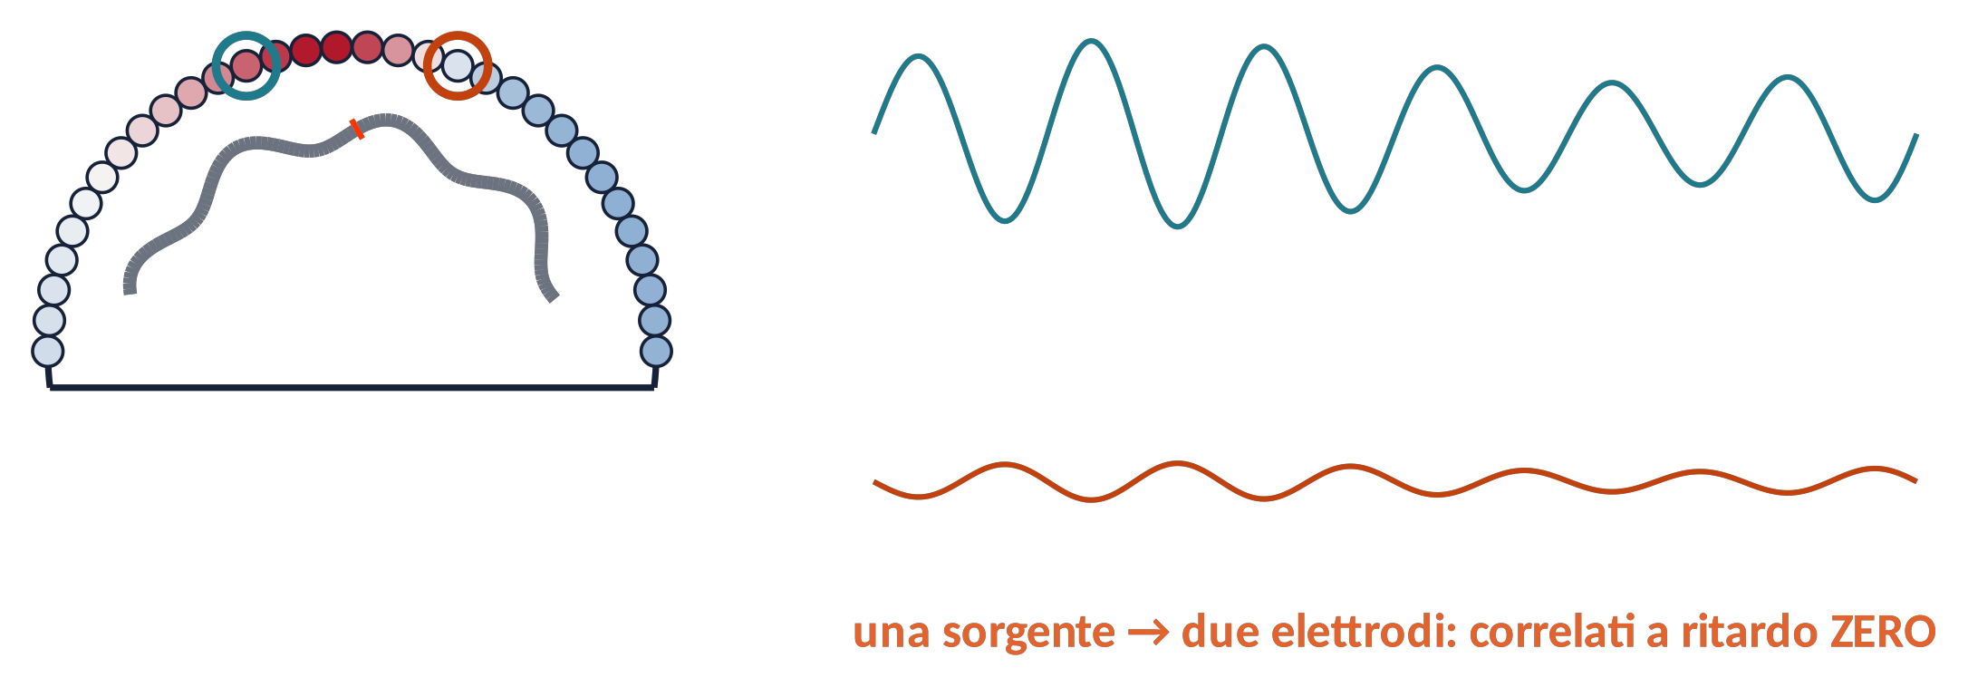
CONNETTIVITÀ (2)
La trappola della conduzione di volume
1
Una sorgente è vista da molti elettrodi nello stesso istante → accoppiamento spurio a ritardo zero.
2
Il riferimento aggiunge il proprio segnale comune a tutti i canali.
3
Rimedi: analisi alle sorgenti + metriche basate sul ritardo (coerenza immaginaria, wPLI) o ortogonalizzazione.
Brain Imaging · EEG · Lezione 9 · Sorgenti e connettività
14
Notes:
Nolte et al. (2004) Clin Neurophysiol 115:2292; Schoffelen & Gross (2009) Hum Brain Mapp 30:1857; Palva et al. (2018) NeuroImage 173:632 (interazioni fantasma). La conduzione di volume è istantanea alle frequenze EEG (approssimazione quasi-statica), quindi produce correlazioni a ritardo zero. L'analisi alle sorgenti riduce ma non elimina il leakage.

Slide 15
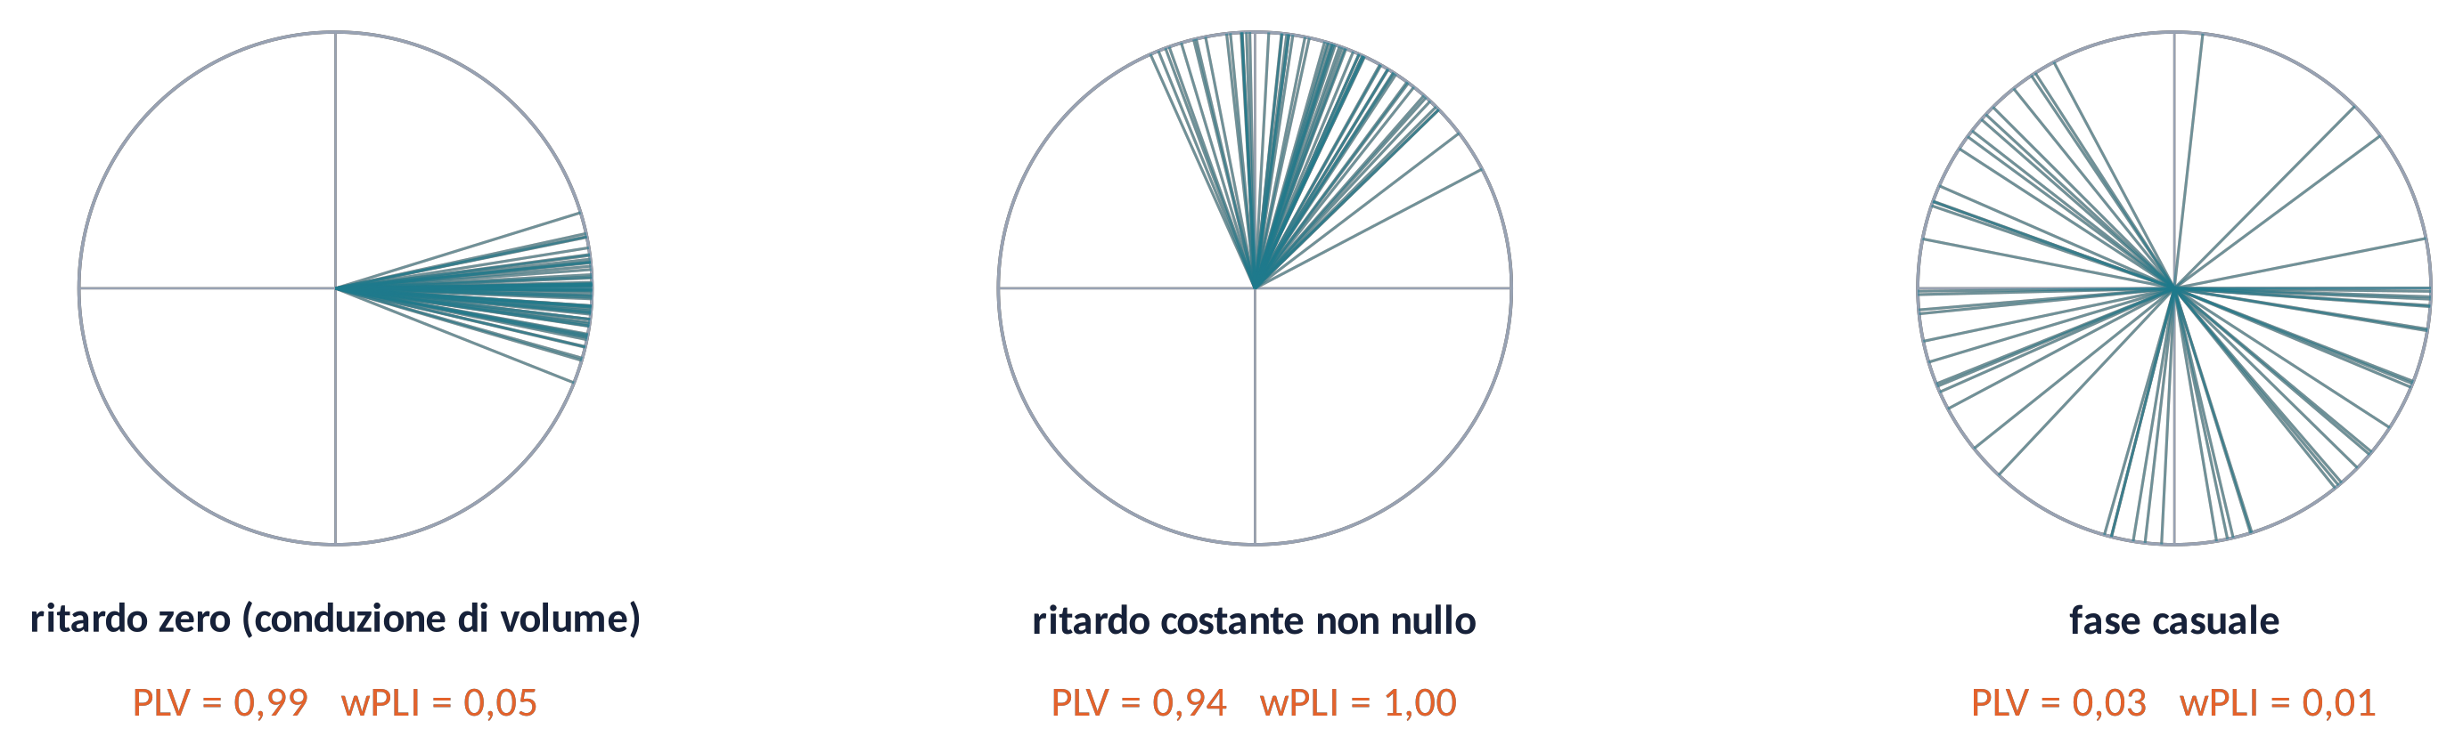
CONNETTIVITÀ (3)
Coerenza, PLV e misure basate sul ritardo
PLV = | ⟨ e^{iΔφ} ⟩ | wPLI = | ⟨ Im S_{xy} ⟩ | / ⟨ | Im S_{xy} | ⟩
Coerenza / PLV: costanza della differenza di fase — alta anche a ritardo zero (conduzione di volume!).
Coerenza immaginaria, PLI, wPLI: usano solo la parte a ritardo non nullo → insensibili alla miscelazione istantanea (ma anche all'accoppiamento vero a ritardo zero).
Brain Imaging · EEG · Lezione 9 · Sorgenti e connettività
15
Notes:
Coerenza: |S_xy|²/(S_xx S_yy). PLV: Lachaux et al. (1999) Hum Brain Mapp 8:194. Coerenza immaginaria: Nolte et al. (2004). PLI: Stam et al. (2007) Hum Brain Mapp 28:1178. wPLI: Vinck et al. (2011) NeuroImage 55:1548 (consigliata la versione debiased). Tutte sono distorte dal numero di trial.

Slide 16
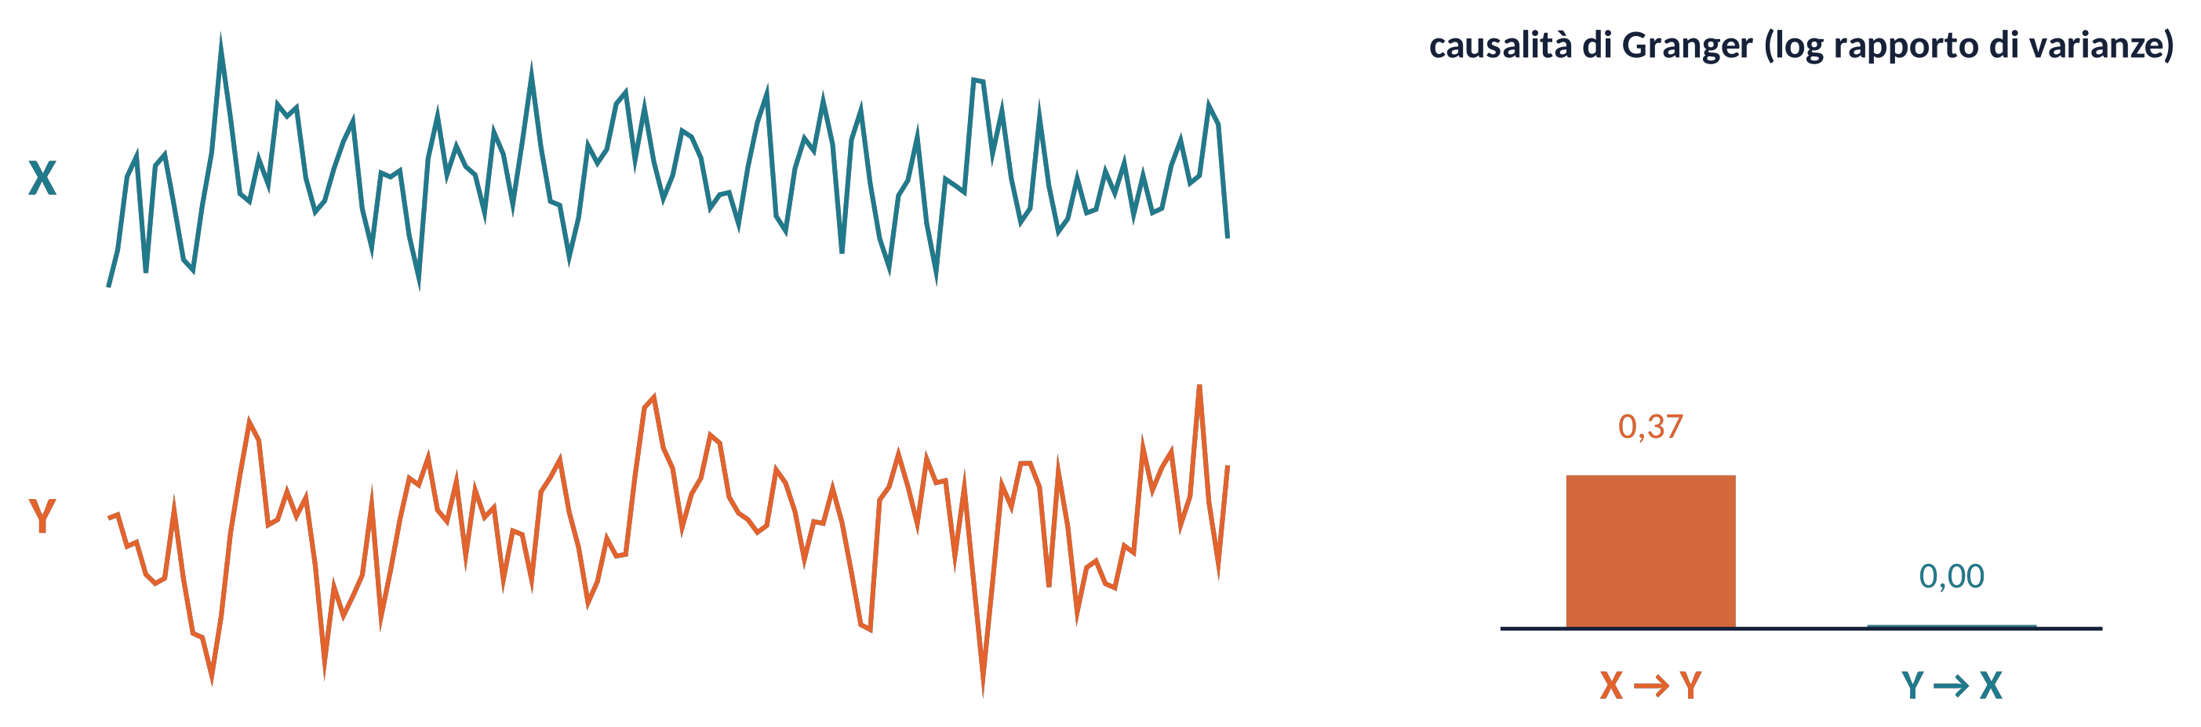
CONNETTIVITÀ (4)
Connettività diretta: causalità di Granger
X "Granger-causa" Y se il passato di X migliora la predizione di Y oltre il passato di Y stesso (Granger, 1969).
Stimata con modelli autoregressivi; versioni spettrali: PDC, DTF, Granger spettrale.
⚠ Predizione ≠ causa: ingressi comuni, filtraggio e conduzione di volume possono creare direzioni spurie (Seth et al., 2015).
Brain Imaging · EEG · Lezione 9 · Sorgenti e connettività
16
Notes:
Granger (1969) Econometrica 37:424; Seth, Barrett & Barnett (2015) J Neurosci 35:3293 (analisi di Granger in neuroscienze); DTF: Kamiński & Blinowska (1991) Biol Cybern 65:203; PDC: Baccalá & Sameshima (2001) Biol Cybern 84:463. Cautele: stazionarietà, ordine del modello, ingressi comuni, conduzione di volume e filtraggio possono creare causalità spuria.

Slide 17
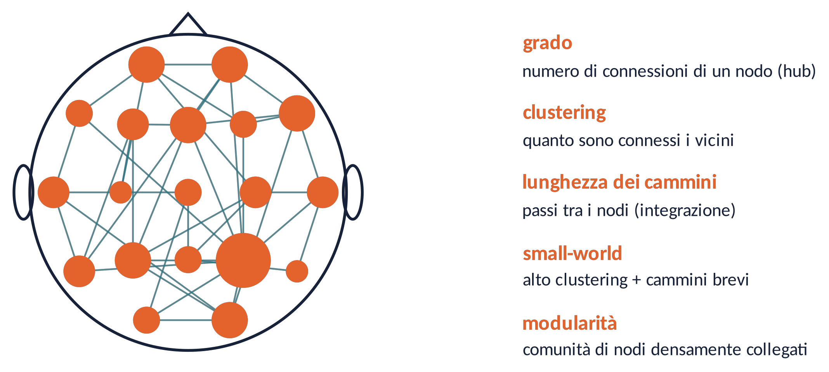
RETI
Il cervello come grafo
Nodi = elettrodi o regioni; archi = valori di connettività (con soglia o pesati).
Le reti cerebrali sono small-world e modulari con hub (Bullmore & Sporns, 2009).
⚠ Le metriche dipendono da densità e soglie: confrontare con modelli nulli.
MATLAB: Brain Connectivity Toolbox (Rubinov & Sporns, 2010).
Brain Imaging · EEG · Lezione 9 · Sorgenti e connettività
17
Notes:
Bullmore & Sporns (2009) Nat Rev Neurosci 10:186; Rubinov & Sporns (2010) NeuroImage 52:1059 (Brain Connectivity Toolbox, MATLAB). Watts & Strogatz (1998) Nature 393:440 (small world). Le metriche di grafo dipendono da soglia, densità, numero di nodi: confrontare reti con densità uguale e modelli nulli.

Slide 18
04
In pratica
18

Slide 19
IN MATLAB
Sorgenti e wPLI con FieldTrip
load standard_bem; elec = ft_read_sens('standard_1020.elc'); % template head
cfg = []; cfg.headmodel = vol; cfg.elec = elec;
cfg.sourcemodel = ft_read_headshape('cortex_5124.surf.gii');
lf = ft_prepare_leadfield(cfg, data); % forward
cfg = []; cfg.covariance = 'yes'; cfg.keeptrials = 'yes';
tl = ft_timelockanalysis(cfg, data);
cfg = []; cfg.method = 'eloreta'; cfg.sourcemodel = lf; cfg.headmodel = vol;
cfg.eloreta.keepfilter = 'yes'; cfg.eloreta.lambda = 0.05;
src = ft_sourceanalysis(cfg, tl); % inverse
cfg = []; cfg.method = 'mtmfft'; cfg.taper = 'dpss'; cfg.tapsmofrq = 2;
cfg.foi = 8:1:13; cfg.output = 'fourier'; cfg.keeptrials = 'yes';
freq = ft_freqanalysis(cfg, data); % sensor or virtual channels
cfg = []; cfg.method = 'wpli_debiased';
conn = ft_connectivityanalysis(cfg, freq); % lag-based connectivity
W = squeeze(mean(conn.wpli_debiasedspctrm, 3)); % channel x channel
C = clustering_coef_wu(abs(W)); % Brain Connectivity Toolbox
Brain Imaging · EEG · Lezione 9 · Sorgenti e connettività
19
Notes:
FieldTrip (Oostenveld et al., 2011 Comput Intell Neurosci). I file template sono inclusi in FieldTrip (standard_bem.mat, standard_1020.elc, cortex_5124.surf.gii). Per dati a riposo usare un beamformer nel dominio delle frequenze (DICS) o eLORETA; per la connettività alle sorgenti proiettare i singoli trial con il filtro comune.

Slide 20
BUONA PRATICA
Una checklist per sorgenti e connettività
≥ 64 canali, copertura completa, posizioni digitalizzate, buon modello di testa.
1
Riportare metodo inverso, regolarizzazione, spazio delle sorgenti, covarianza del rumore.
2
Connettività: preferire il livello delle sorgenti + metriche basate sul ritardo o ortogonalizzate.
3
Pareggiare numero di trial e SNR tra condizioni (bias!).
4
Testare contro surrogati/permutazioni; interpretare il "dove" alla scala dei cm.
5
Brain Imaging · EEG · Lezione 9 · Sorgenti e connettività
20
Notes:
Michel & Brunet (2019); Bastos & Schoffelen (2016); Pernet et al. (2020) COBIDAS MEEG; Colclough et al. (2016) NeuroImage 138:284 (affidabilità delle misure di connettività); Miljevic et al. (2022) (riproducibilità della connettività EEG a riposo).

Slide 21
VERIFICA
Tre domande
Perché due configurazioni di sorgenti molto diverse possono produrre la stessa identica mappa di scalpo?
1
Fz e FCz mostrano coerenza 0,9 in alfa. È prova di comunicazione? Che cosa calcoleresti invece?
2
Due sorgenti uditive bilaterali sono perfettamente sincrone. Perché un beamformer potrebbe non vederle?
3
Brain Imaging · EEG · Lezione 9 · Sorgenti e connettività
21
Notes:
(1) Spazio nullo: infinite soluzioni; ipotesi a priori. (2) Conduzione di volume/riferimento comune creano coerenza a ritardo zero; usare coerenza immaginaria/wPLI alle sorgenti. (3) I beamformer sopprimono sorgenti correlate (si cancellano a vicenda).

Slide 22
MESSAGGI CHIAVE
Messaggi chiave
Il diretto è unico (y = L·j); l'inverso è mal posto e richiede ipotesi a priori.
1
Dipoli per sorgenti focali; MNE/sLORETA/eLORETA per distribuite; beamformer per sorgenti non correlate.
2
L'accuratezza richiede elettrodi, copertura e modelli di testa.
3
La coerenza ai sensori è contaminata dalla conduzione di volume: usare metriche basate sul ritardo alle sorgenti.
4
Granger = predizione, non causa; i grafi riassumono l'organizzazione della rete.
5
Brain Imaging · EEG · Lezione 9 · Sorgenti e connettività
22

Slide 23
LETTURE CONSIGLIATE
Letture consigliate
Michel C.M. et al. (2004) EEG source imaging. Clin Neurophysiol 115:2195–2222.
Michel C.M., Brunet D. (2019) EEG source imaging: a practical review of the analysis steps. Front Neurol 10:325.
Hämäläinen M.S., Ilmoniemi R.J. (1994) Interpreting magnetic fields of the brain: minimum norm estimates. Med Biol Eng Comput 32:35–42.
Pascual-Marqui R.D. (2002) Standardized low-resolution brain electromagnetic tomography (sLORETA). Methods Find Exp Clin Pharmacol 24D:5–12.
Van Veen B.D. et al. (1997) Localization of brain electrical activity via linearly constrained minimum variance spatial filtering. IEEE Trans Biomed Eng 44:867–880.
Vorwerk J. et al. (2014) A guideline for head volume conductor modeling in EEG and MEG. NeuroImage 100:590–607.
Nolte G. et al. (2004) Identifying true brain interaction from EEG data using the imaginary part of coherency. Clin Neurophysiol 115:2292–2307.
Vinck M. et al. (2011) An improved index of phase-synchronization for electrophysiological data. NeuroImage 55:1548–1565.
Bastos A.M., Schoffelen J.-M. (2016) A tutorial review of functional connectivity analysis methods. Front Syst Neurosci 9:175.
Seth A.K., Barrett A.B., Barnett L. (2015) Granger causality analysis in neuroscience and neuroimaging. J Neurosci 35:3293–3297.
Bullmore E., Sporns O. (2009) Complex brain networks: graph theoretical analysis. Nat Rev Neurosci 10:186–198.
Oostenveld R. et al. (2011) FieldTrip: open source software for advanced analysis of MEG, EEG and invasive electrophysiological data. Comput Intell Neurosci 2011:156869.
Brain Imaging · EEG · Lezione 9 · Sorgenti e connettività
23

